Slide 1

x
Guideline

Slide 2
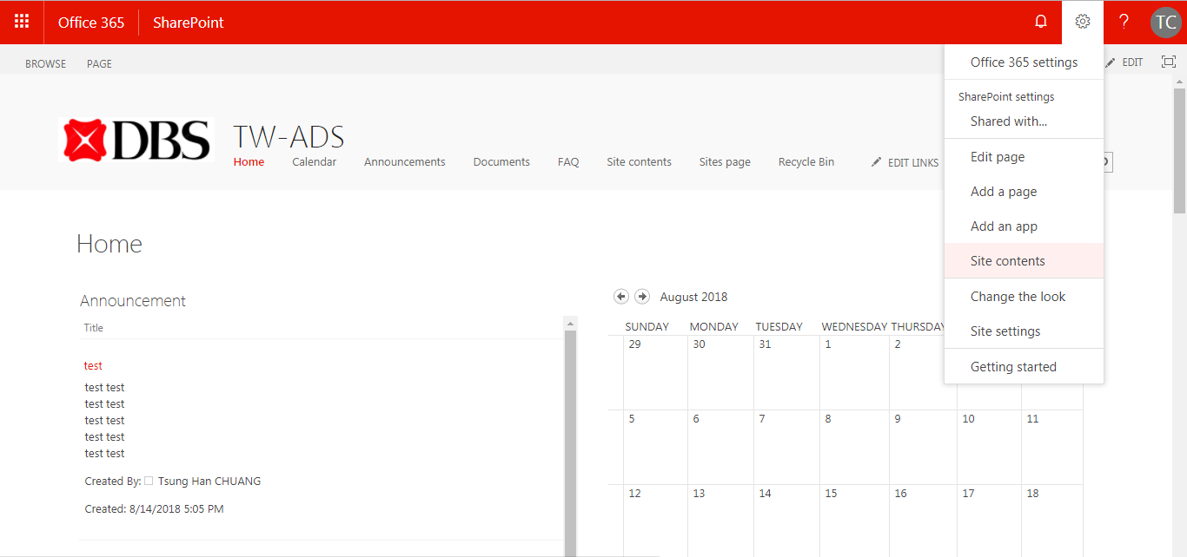
Setting
1
點擊右上齒輪
2
點擊選單

Slide 3
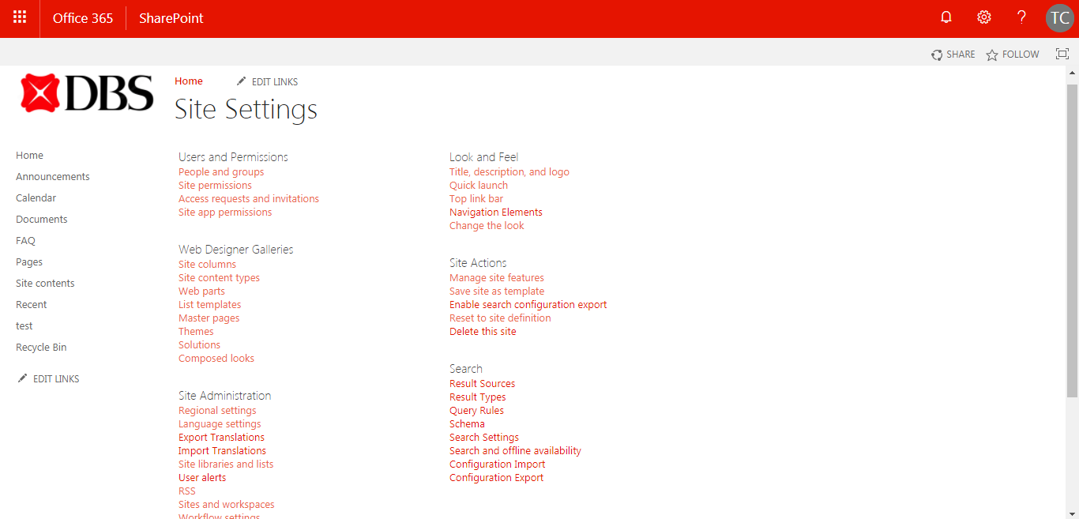
管理群組內成員組成
管理各個群組之權限
開啟SharePoint其他網站功能
可上傳已做好的清單範本
可在App中建立

Slide 4
Found
1
點擊右上齒輪
2

Slide 5
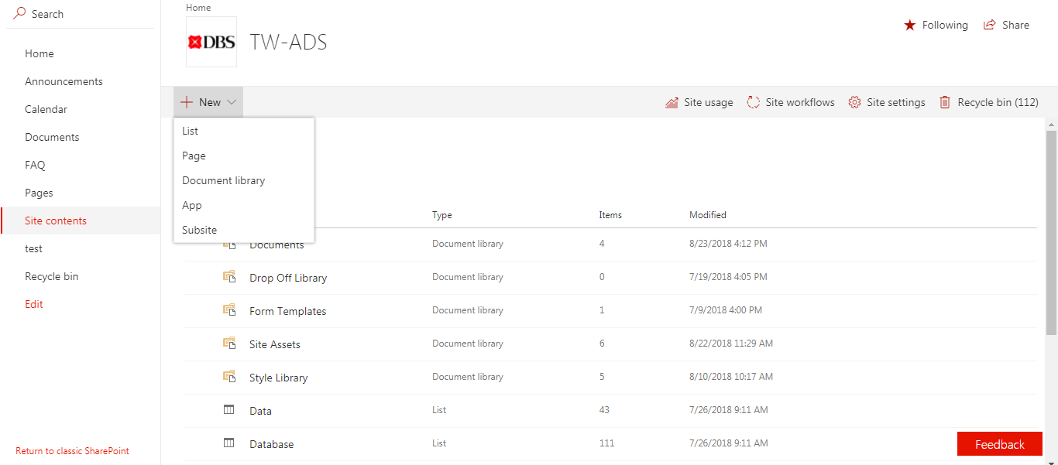
SharePoint Online 有分為 Classic、Modern 模式
推薦以Modern 模式瀏覽
在瀏覽清單的時候，左下角可以更改瀏覽模式

Slide 6
List
可以自由編輯檢視項目，透過設定權限，可以安全地分享資訊， 也可透過Workflow設定達到一定的自動化，清單不同於文件庫， 較為方便編輯內容
Doucument Library
Page：
App：
Subsite：

Slide 7
App

Slide 8
Page

Slide 9
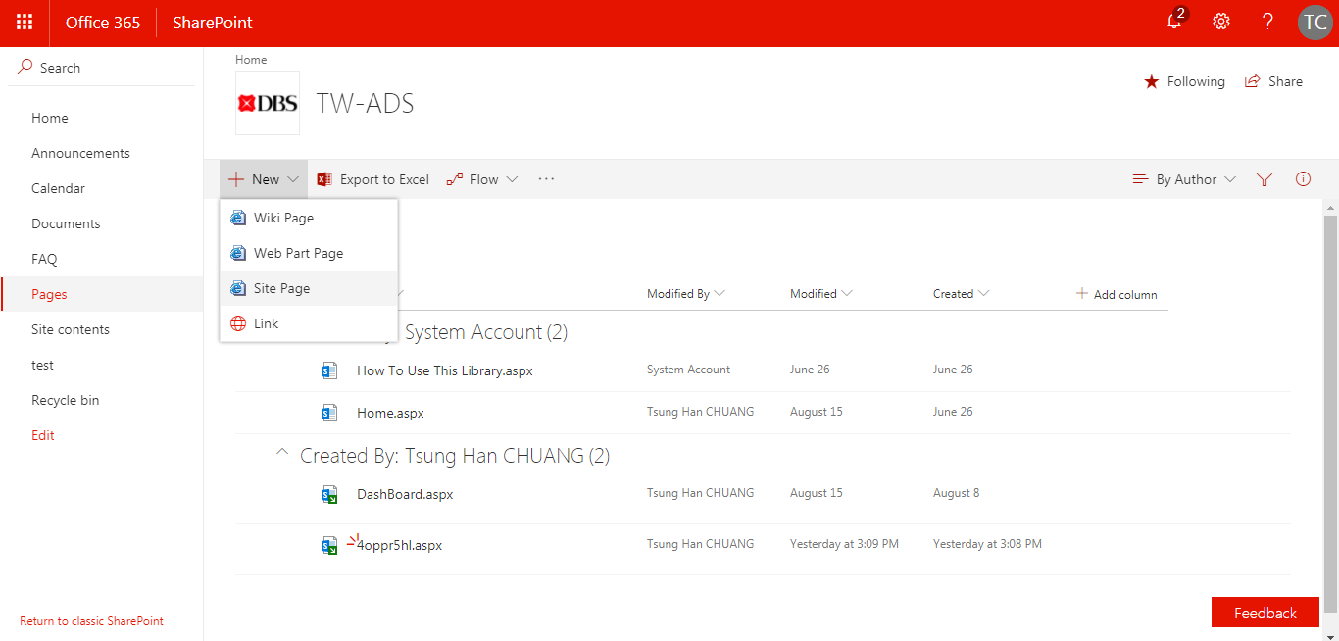
DashBoard
PowerBI 只能建在 Site Page (Modern page) 因此先建立一個Site page再將其插入首頁
如果不用插入首頁，使用Site Page即可
可自由調板面及輸入文字，能加入App及Web parts (推薦使用)
版面較固定，可使用功能與Wiki Page 差不多
1
2

Slide 10
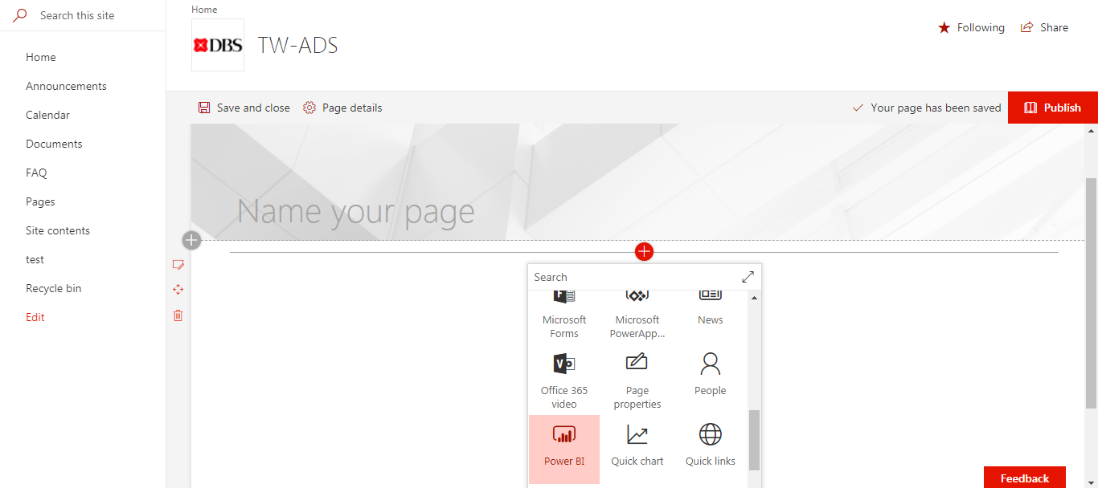
網頁名稱 (一定要輸，不然建不了)
1
新增網頁區段
新增網頁功能
若要呈現兩個以上的Dashboard 就多加幾個網頁區段，一樣插入網頁功能
2

Slide 11
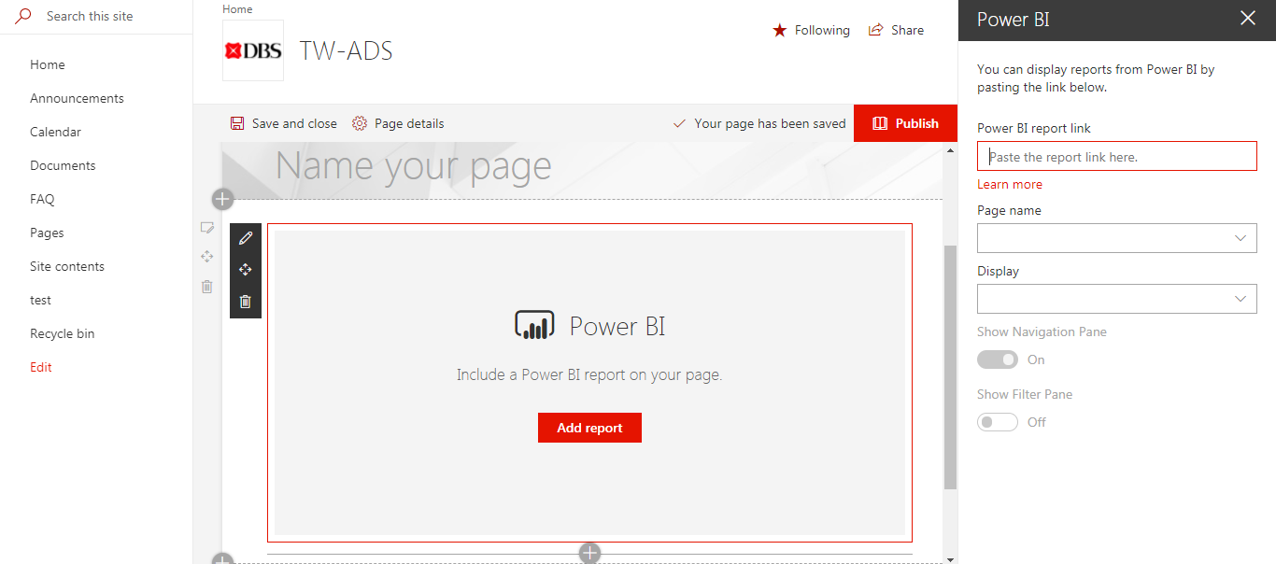
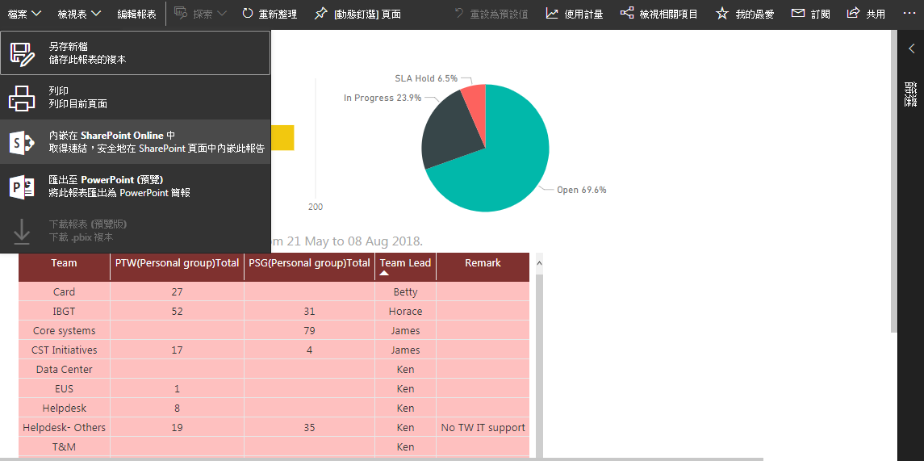
2
1
4
3
PowerBI：
5
Workspace -> Report -> File
6
將PowerBI出現的網址複製，
輸入步驟二的Link

Slide 12
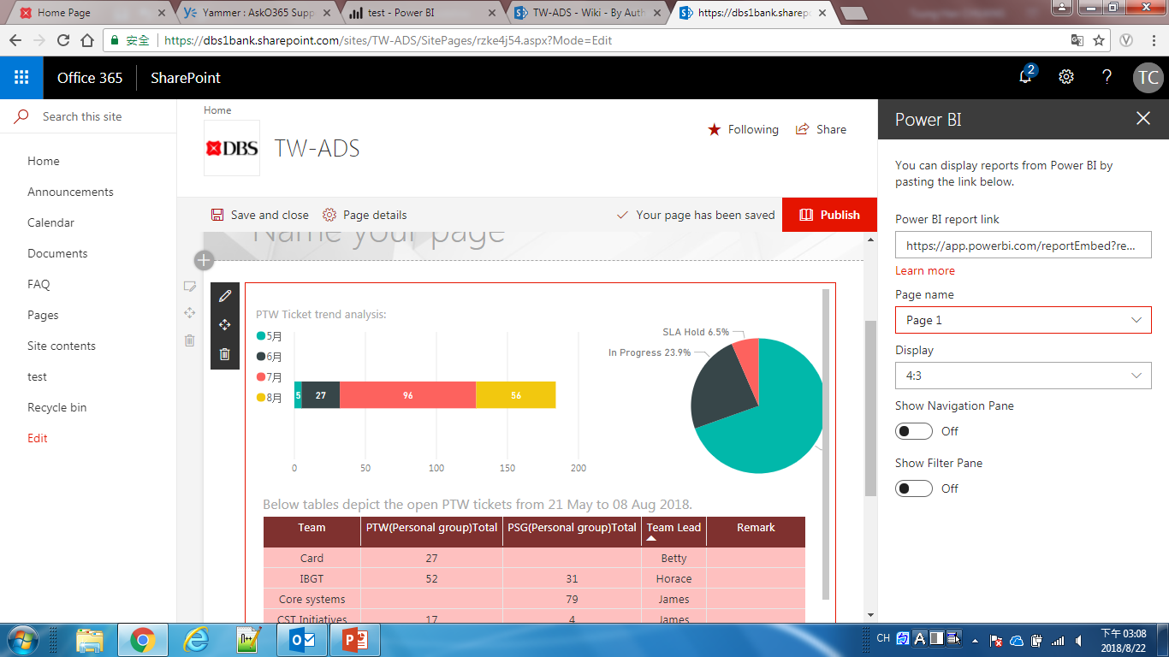
2
複製此網址，之後輸入到首頁的Page Viewer中
1
3
可選擇分頁
建議比例： 4:3
如果不需插入首頁，到此已完成

Slide 13
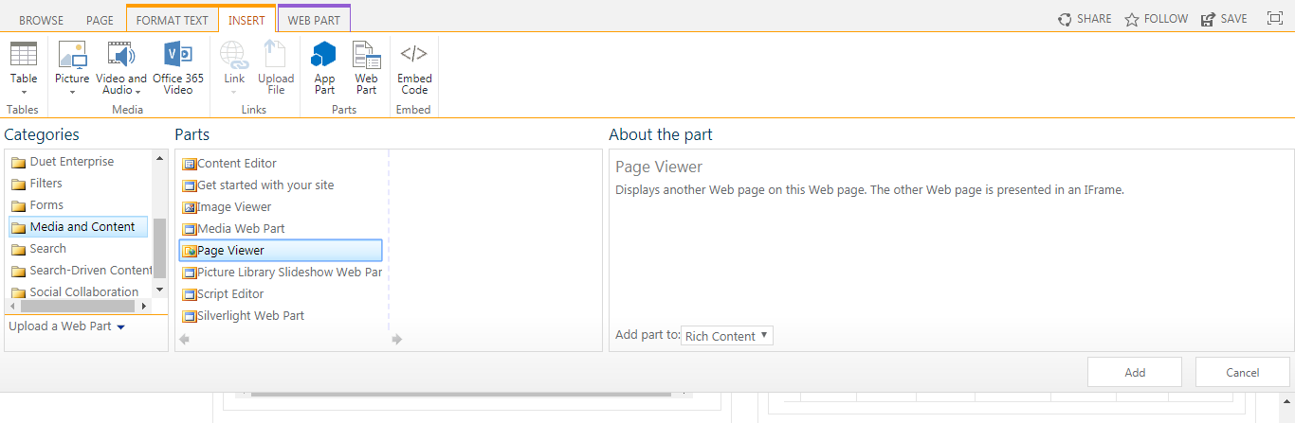
Page -> Edit -> 選擇要插入的區段
1
2
3
4
5

Slide 14
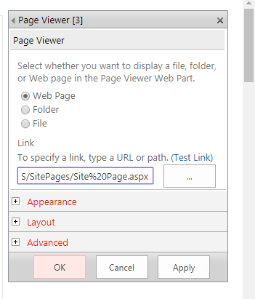
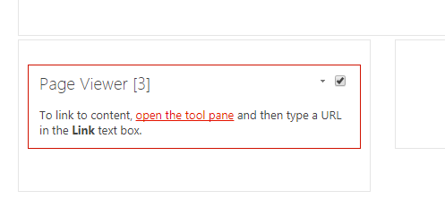
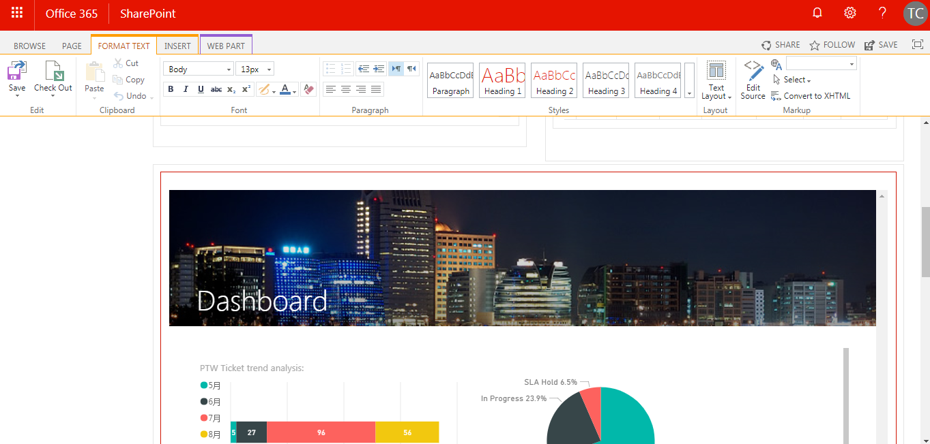
插入後
2
1
輸入有PowerBI的Site Page網址
點擊後開起編輯面板
可以調網頁區塊的外觀大小
完成!!

Slide 15
App

Slide 16
App

Slide 17
App

Slide 18
App

Slide 19
App

Slide 20
App

Slide 21
參考網站
SharePoint 快速入門
AskO365 Support Community
SharePoint 文件
Microsoft 教學

